Slide 1
Тестовое задание №1 (Стажировка в Авито)
Анализ багов страницы карьерного сайта Авито
Филиппова К.А.

Slide 2
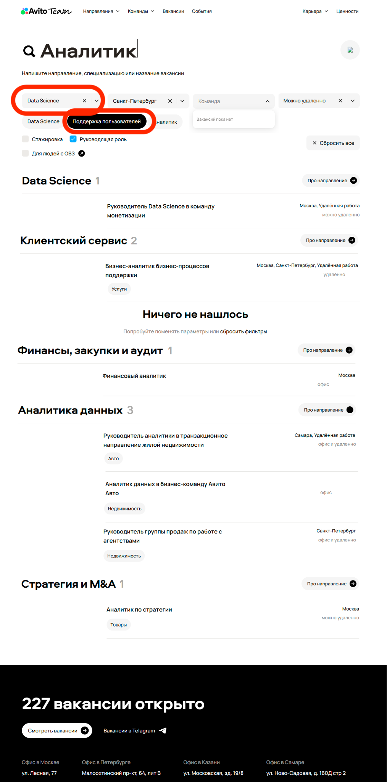
#1 Специализация не соответствует направлению
Описание :
При выборе вакансии с направлением «Data Science» пользователю предлагается специализация «Поддержка пользователей», которая к данному направлению не относится.
Приоритет: Medium
Обоснование приоритета:
Баг нарушает логику работы веб-сервиса, но не блокирует систему. Есть обходной путь для пользователя (игнорировать ошибочно предложенную специализацию), однако данное несоответствие может запутать и снизить удобство использования сервиса, что несет репутационные риски для компании.

Slide 3
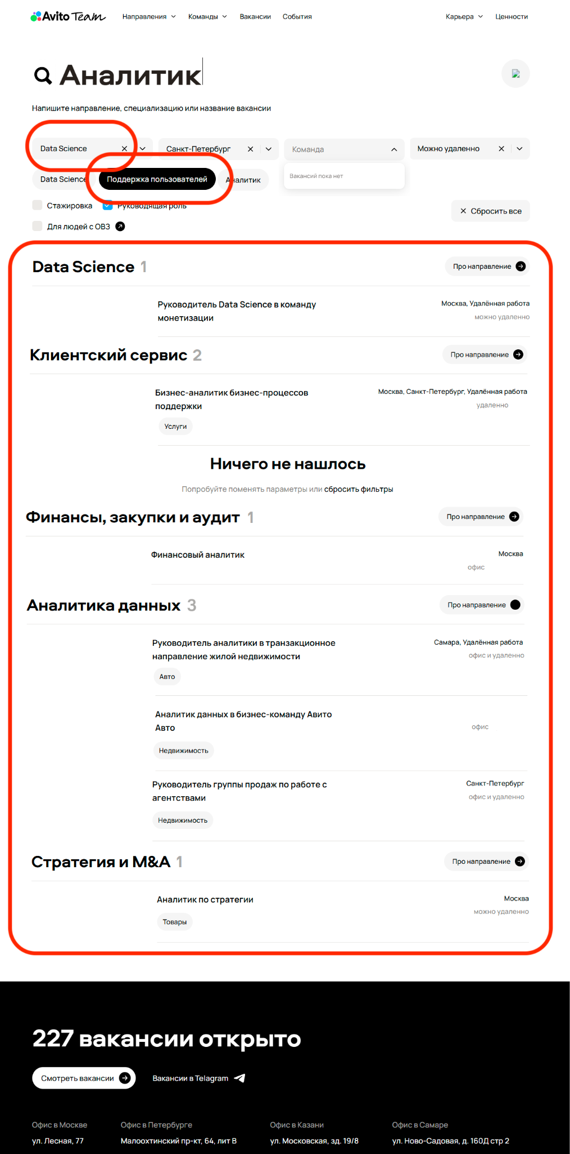
#2 Фильтр выбранной некорректной специализации игнорируется
Описание :
При выборе пользователем специализации «Поддержка пользователей» для направления Data Science система всё равно выводит вакансии, хотя по логике таких вакансий быть не должно.
Приоритет: Medium
Обоснование приоритета:
Баг нарушает логику работы веб-сервиса, но не блокирует систему. Есть обходной путь для пользователя (игнорировать ошибочно предложенную специализацию), однако данное несоответствие может запутать и снизить удобство использования сервиса, что несет репутационные риски для компании.

Slide 4
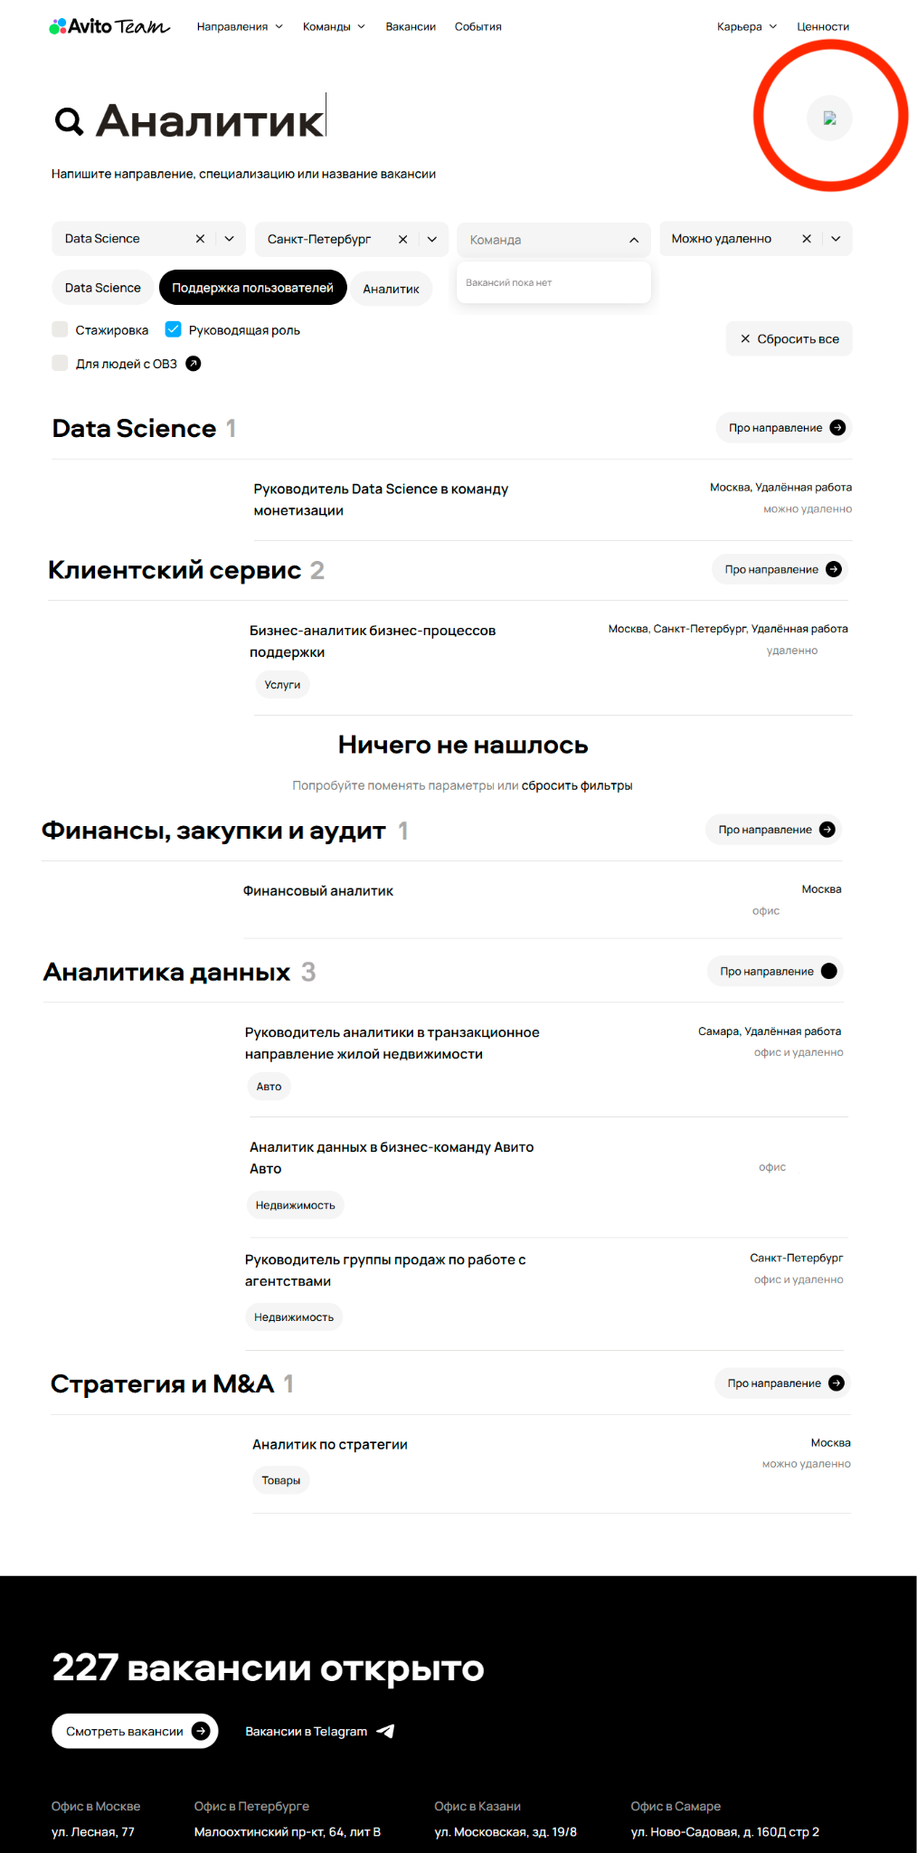
#3 Иконка без изображения в правом верхнем углу страницы
Описание :
На странице поиска вакансий в правом верхнем углу отображается объект - иконка без подгруженного изображения.
Приоритет: Low
Обоснование приоритета:
Дефект чисто визуальным, он не мешает основной работе пользователя, исправление бага можно отложить.

Slide 5
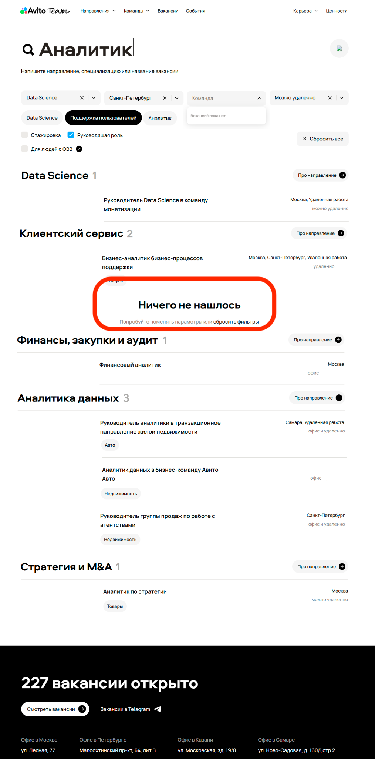
#4 Некорректное отображение сообщения об отсутствии вакансий
Описание :
После вывода вакансий с выбранными фильтрами отображается текстовое окно «Ничего не нашлось. Попробуйте поменять параметры/сбросить фильтры», что противоречит фактическим результатам поиска.
Приоритет: Medium
Обоснование приоритета:
Баг нарушает логику работы веб-сервиса, но не блокирует систему. Есть обходной путь для пользователя (игнорировать данное текстовое окошко), однако данное несоответствие может запутать и снизить удобство использования сервиса, что несет репутационные риски для компании.

Slide 6
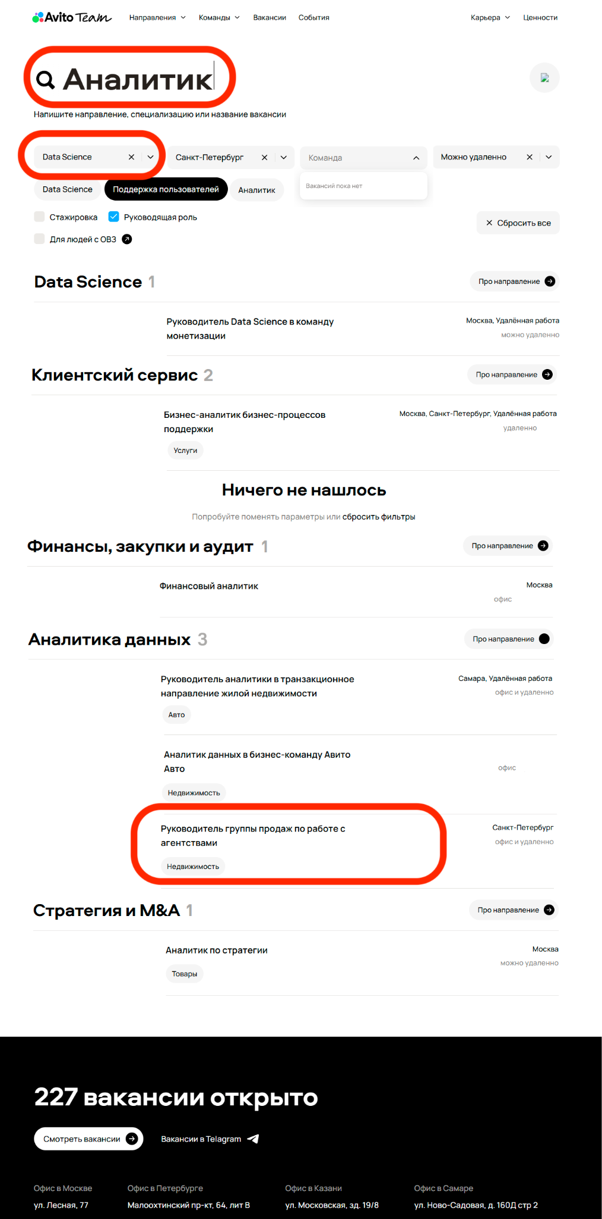
#5 Некорректное отображение вакансии «Руководитель группы продаж» при фильтре «Аналитик + Data Science»
Описание :
При поиске вакансий с фильтрами «Аналитик» и «Data Science» в результатах отображается вакансия «Руководитель группы продаж по работе с агентствами», что противоречит заданным параметрам поиска.
Приоритет: Medium
Обоснование приоритета:
Баг нарушает логику работы веб-сервиса, но не блокирует систему. Есть обходной путь для пользователя (можно игнорировать некорректную вакансию), однако несоответствие может запутать пользователя и снизить удобство использования сервиса, что несет репутационные риски для компании.

Slide 7
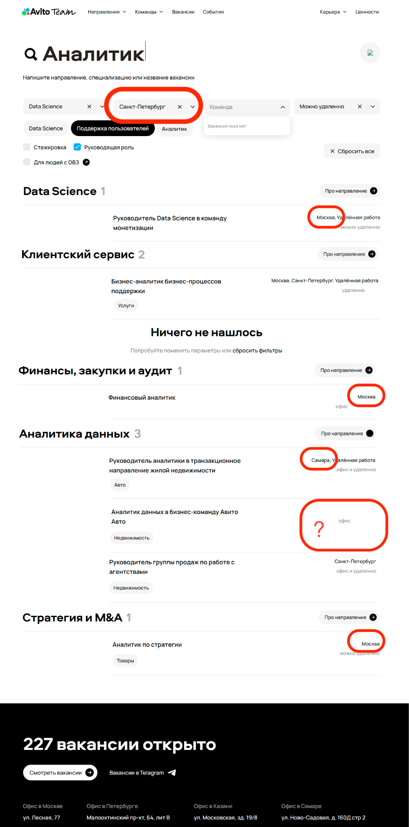
#6 Нарушение фильтра «Город» при поиске вакансий
Описание :
При применении фильтра «Город - Санкт-Петербург» отображаются вакансии из других городов (Москва, Самара) и без указанного города
Приоритет: Medium
Обоснование приоритета:
Баг нарушает логику работы веб-сервиса, но не блокирует систему. Есть обходной путь (пользователь может самостоятельно проверять город каждой вакансии), однако это создает неудобства и риск недовольства пользователей, а также репутационные риски для компании.

Slide 8
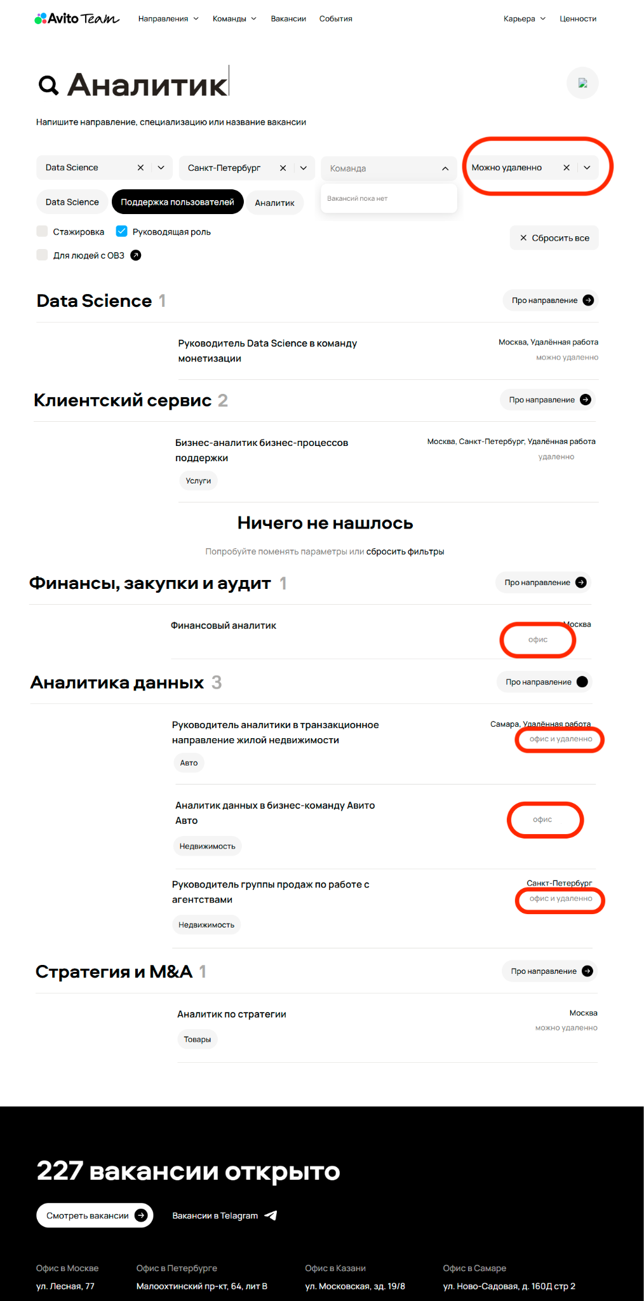
#7 Нарушение фильтра «Можно удалённо» при поиске вакансий
Описание :
При применении фильтра «Можно удаленно» отображаются вакансии с пометкой «Офис» и «Офис и удаленно». Если вакансии «Офис и удаленно» подразумевают гибридный формат, а пользователь ищет исключительно удалённую работу, результаты поиска противоречат запросу.
Приоритет: Medium
Обоснование приоритета:
Баг нарушает логику работы веб-сервиса, но не блокирует систему. Есть обходной путь (пользователь может самостоятельно проверять формат работы), однако это создает неудобства и риск недовольства пользователей, а также репутационные риски для компании.

Slide 9
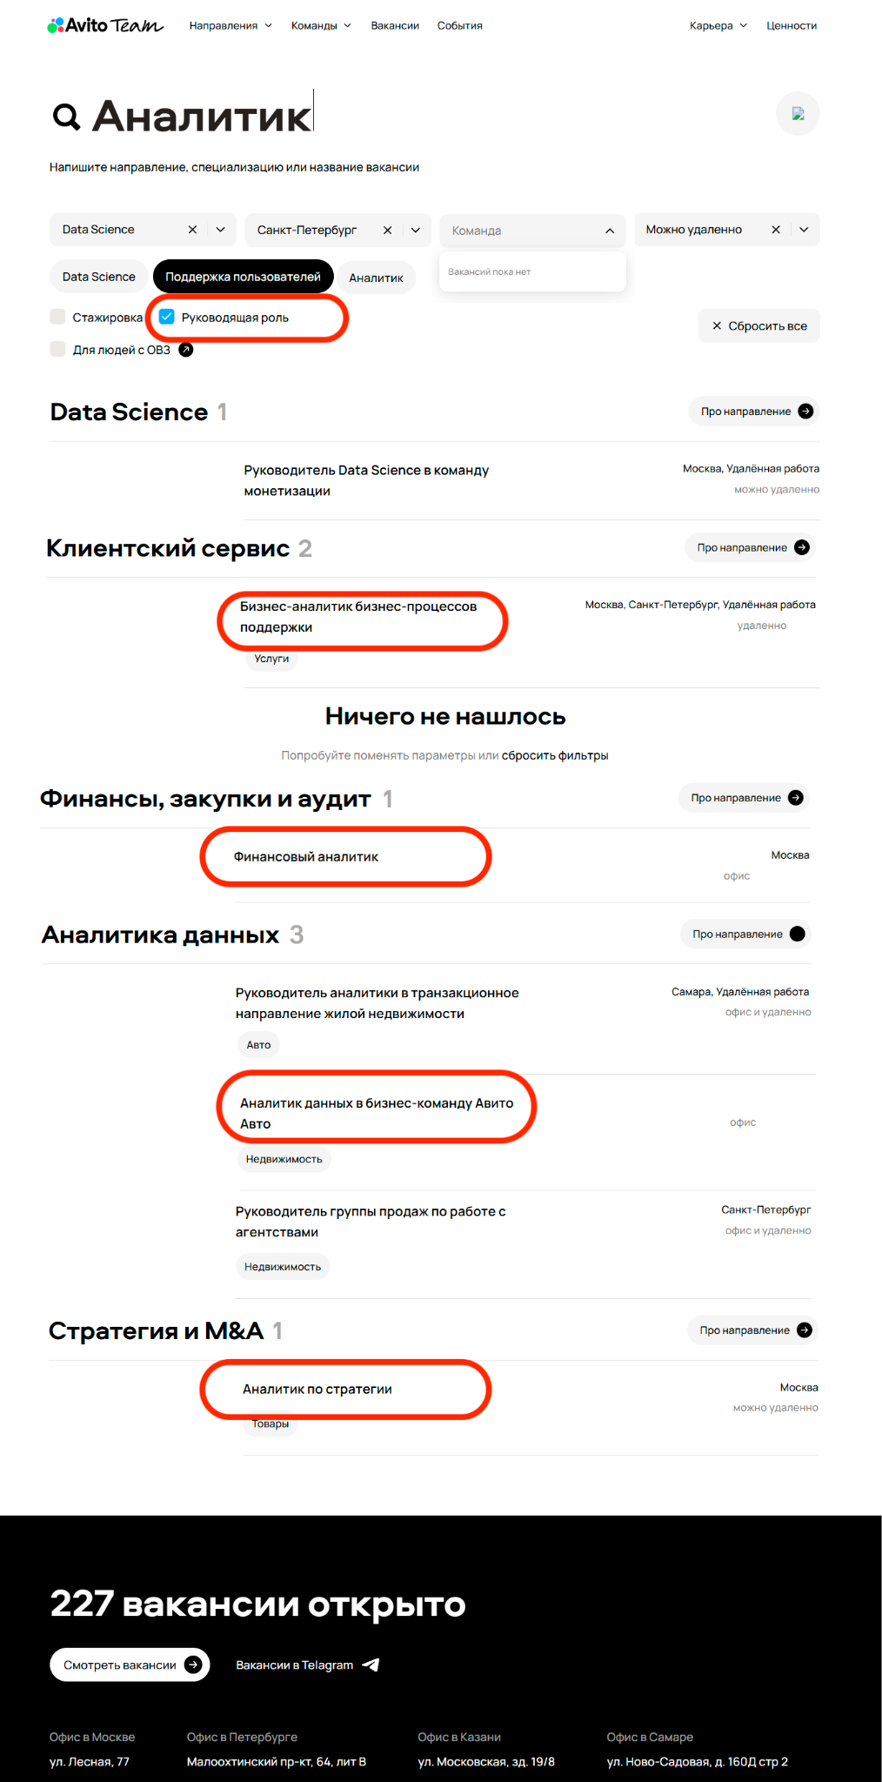
#8 Нарушение фильтра «Руководящая роль»при поиске вакансий
Описание :
При применении фильтра «Руководящая роль» в результатах поиска отображаются вакансии, которые не соответствуют выбранной роли, либо отсутствуют корректные метки, что противоречит логике фильтра.
Приоритет: Medium
Обоснование приоритета:
Баг нарушает логику работы веб-сервиса, но не блокирует систему. Есть обходной путь (пользователь может вручную проверять описание вакансий), однако это создает неудобства и риск недовольства пользователей, а также репутационные риски для компании.

Slide 10
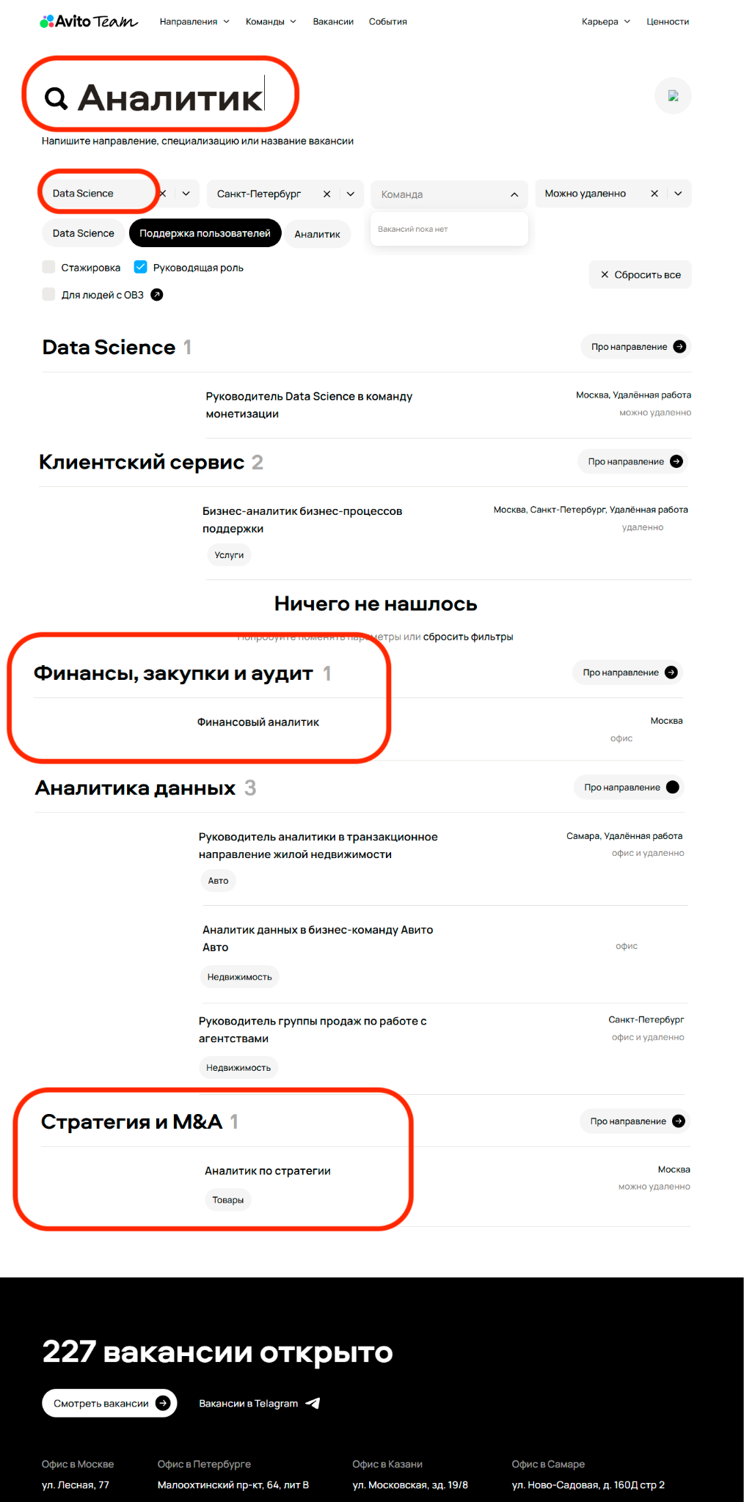
#9 Некорректный вывод вакансий при фильтре «Аналитик — Data Science»
Описание :
При поиске вакансий по фильтру «Аналитик — Data Science» отображаются вакансии, не относящиеся к Data Science («Финансовый аналитик» и «M&A аналитик»), что противоречит логике фильтра.
Приоритет: Medium
Обоснование приоритета:
Баг нарушает логику работы веб-сервиса, но не блокирует систему. Есть обходной путь (пользователь может вручную проверять вакансии), однако это создает неудобства и риск недовольства пользователей, а также репутационные риски для компании.

